Slide 1
Система за лицево разпознаване и проследяване. Реализация във вградени системи.
Дипломна работа
Разработена от симеон христов лаплев
Фак. №: 181217011
Факултет „приложна математика и информатика“

Slide 2
Какво е система за лицево разпознаване?
Технология пригодена за откриване на човешко лице от дигитално изображение.
В частност, дигиталното изображение може да представлява кадър от видео.
Възможност за лицева идентификация.

Slide 3
КРАТКА ИСТОРИЯ – ПЪРВИ РАЗРАБОТКИ и напредък
Разработките на Уди Бледсоу, Хелен Чан Волф и Чарлз Бисон.
Интензивно проучване през 90-те години на 20-ти век.
Проучването на Паул Виола и Майкъл Джоунс

Slide 4
Цели и мотивация
Достъпността на мощен и преносим хардуер.
Широки възможности за приложение.
Креативни идеи.

Slide 5

Разпознаване на лице и локализация
Естество на задачата.
Нужни данни и параметри.
Двумерен вектор $\vec{p}(x,y)$ описващ координатите на пиксела върху изображението, от който може да се опише правоъгълния регион от образа, съдържащ лицето.
Широчината на региона с лицето w
Височината на региона с лицето h

Slide 6
Механизъм и сензори

Slide 7
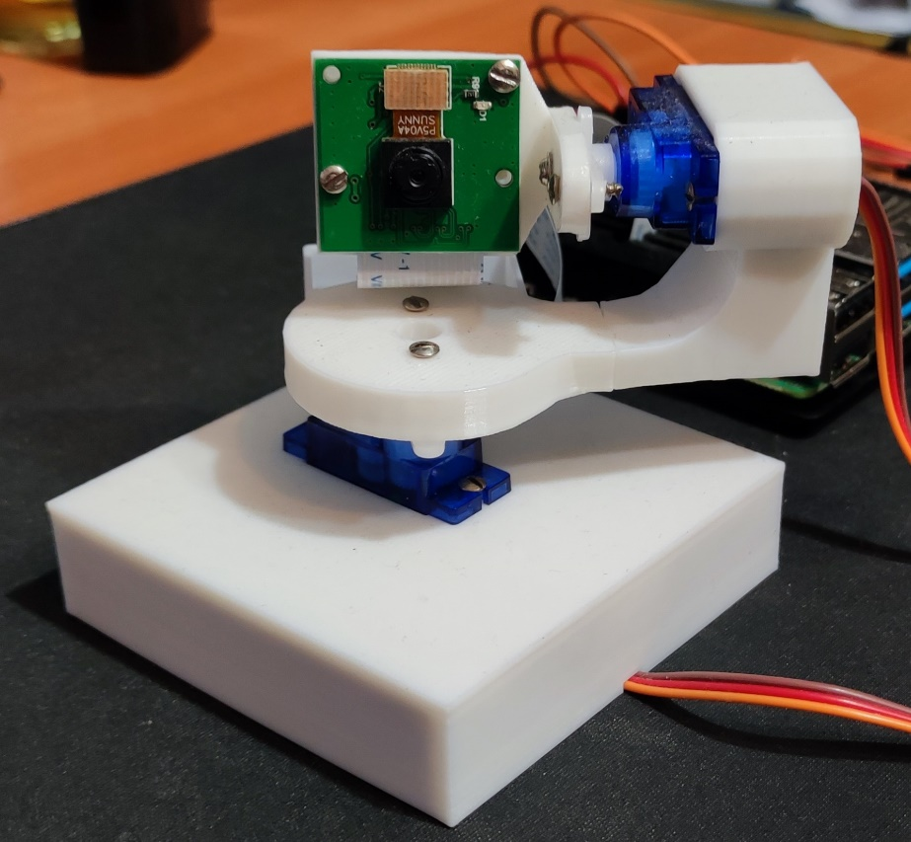
Оглед на устройството
Камера
Серво за тангаж
Серво за рискание
Основа

Slide 8
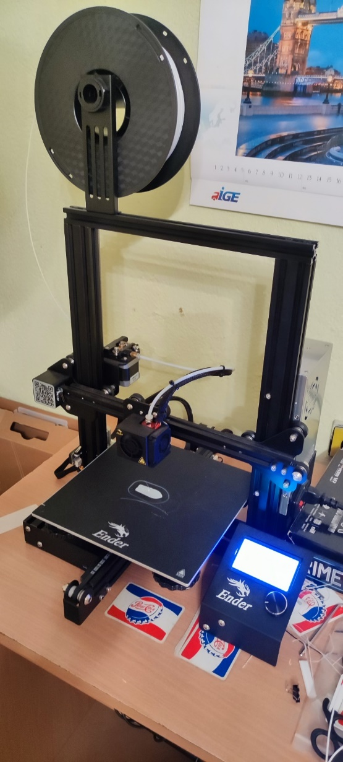
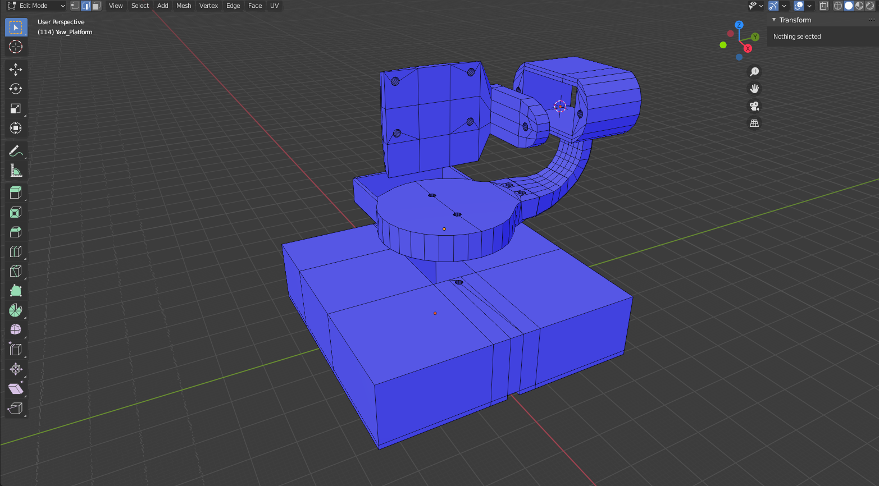
Дизайн и 3D принтиране

Slide 9
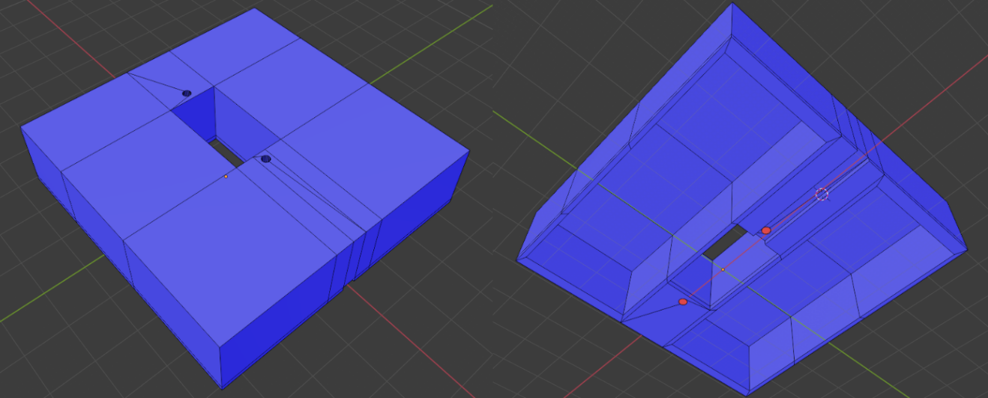
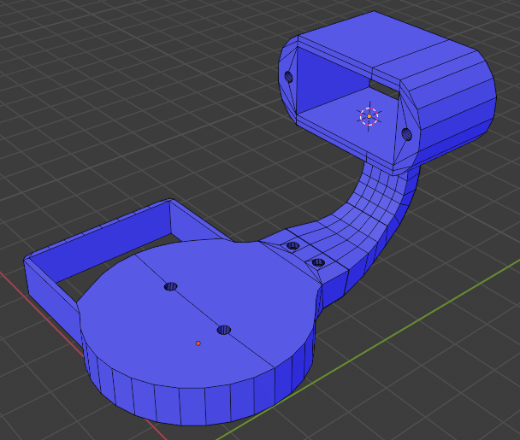
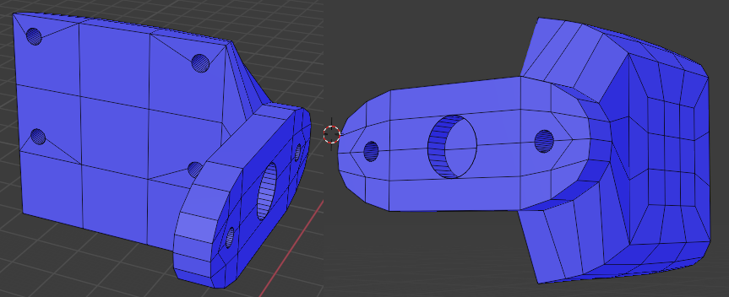

Slide 10
Кратък коментар по софтуера
Кода на проекта е наличен в github.com/thewiffedshot
Python 3
OpenCV библиотеката
Серво управление

Slide 11
Демонстрация

Slide 12
Допълнителни въпроси

Slide 13
Благодаря за вниманието

